Slide 1


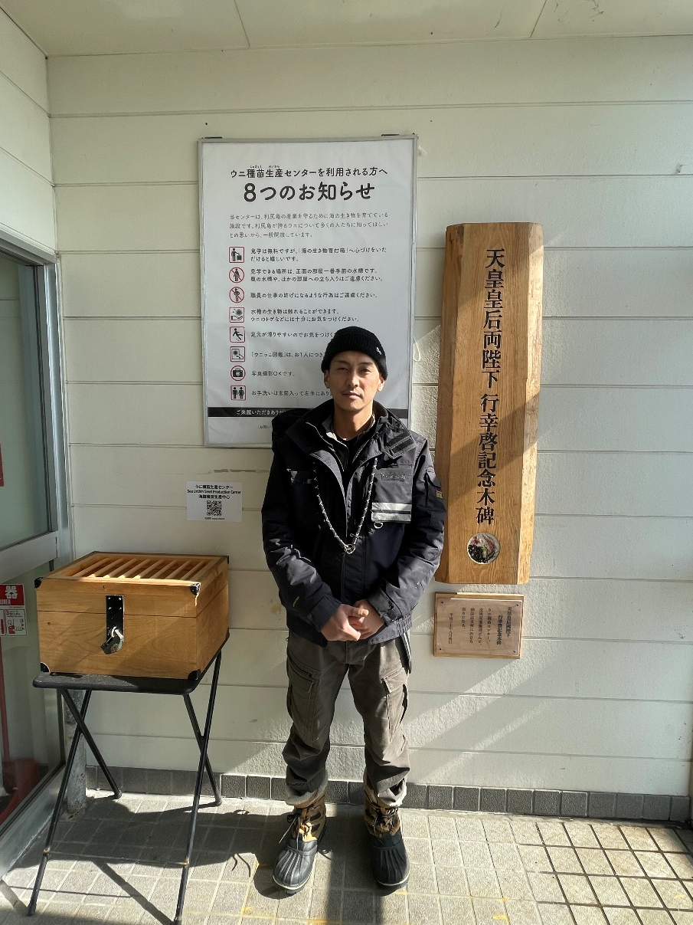
北海道 利尻町
橋場 伊知朗
地域おこし協力隊
発表資料
出身地：北海道
活動場所：ウニ種苗センター
活動内容：ウニの栽培飼育
任期：2023年3月末まで
2022年５月に着任 当初の予定１年の契約で今年度退任することになりました
漁業に携わろうと思い利尻島に来ましたが 退任後は旭川市に移ることにしました

Slide 2
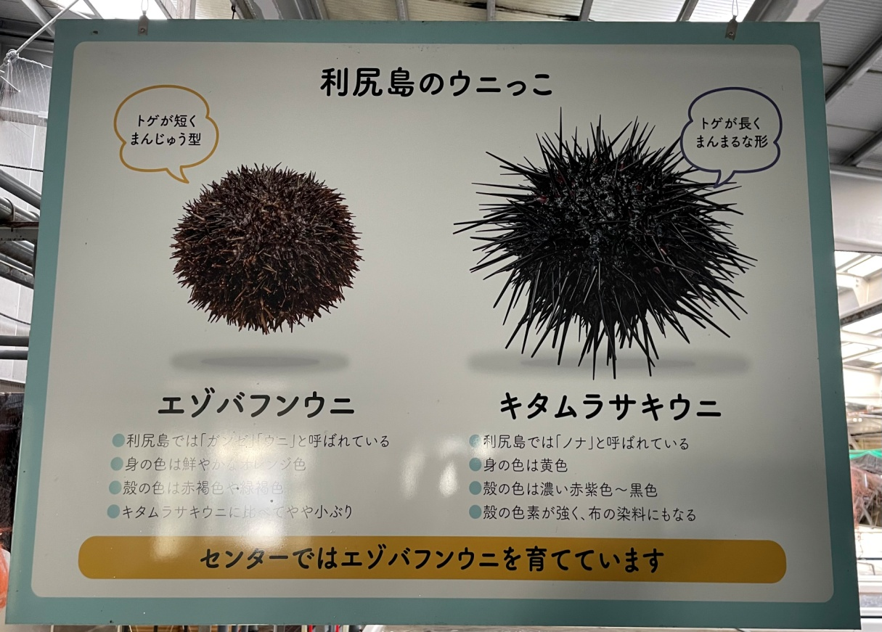
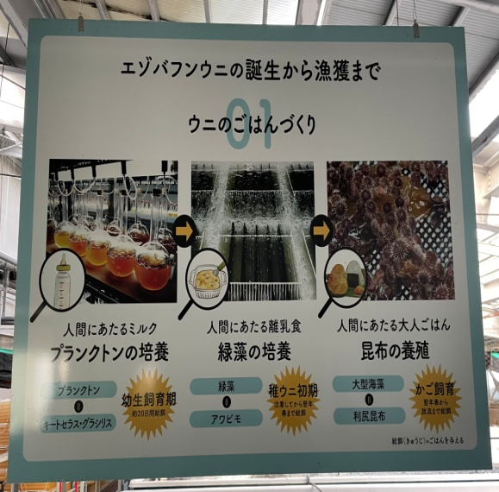
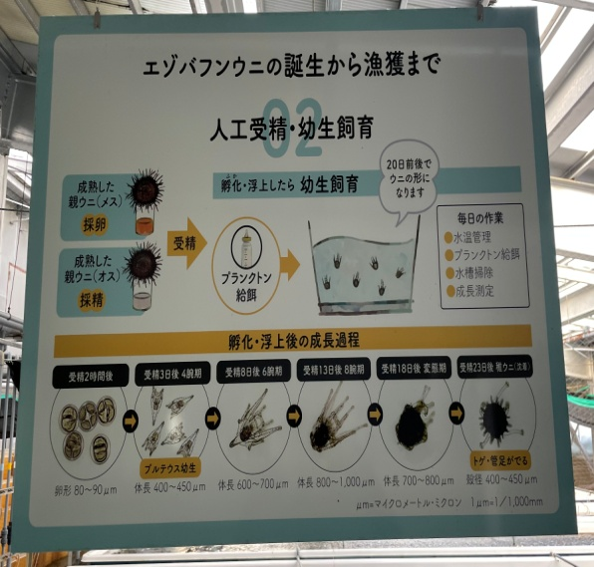
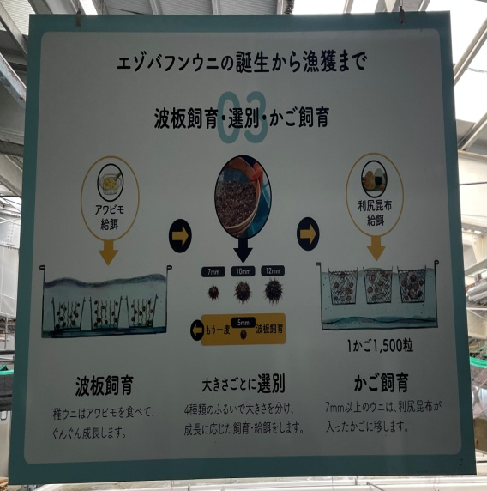
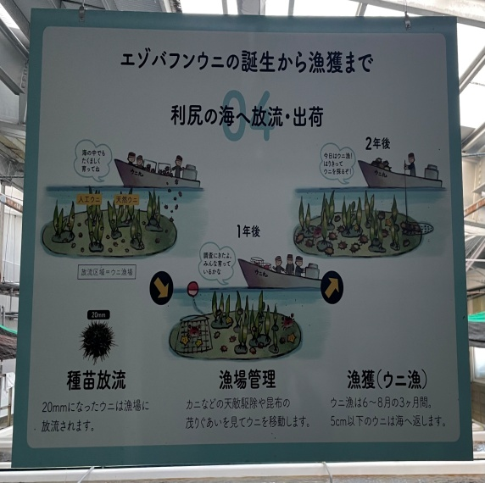
北海道 利尻町
活動内容
地域おこし協力隊
発表資料
ウニの栽培漁業
緑藻の培養
昆布の養殖
人工授精 幼生飼育
波板飼育 選別 かご飼育
種苗放流の出荷
センター設備のメンテナンス

Slide 3
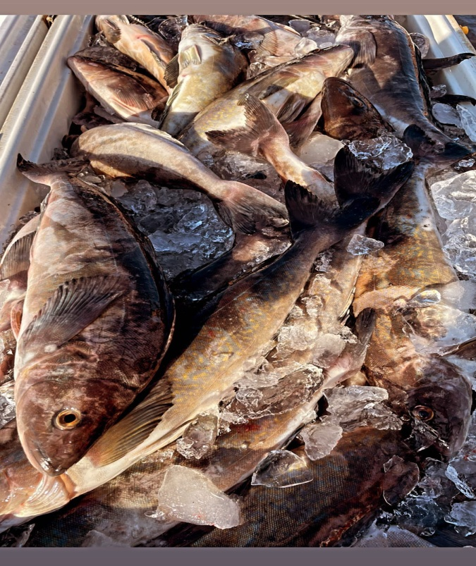
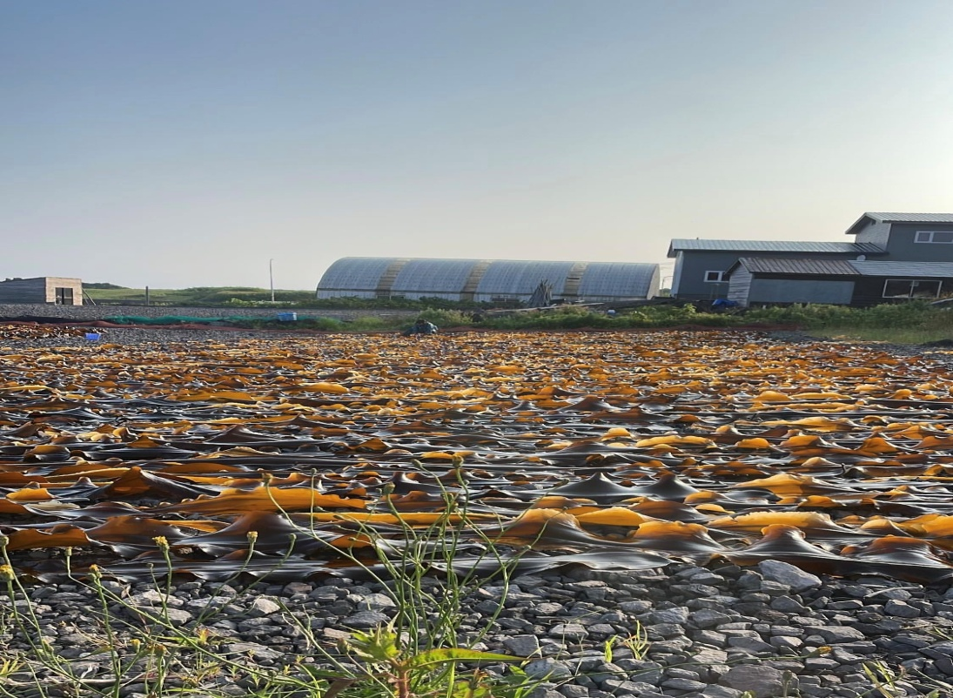
今後の予定
北海道 利尻町
地域おこし協力隊
発表資料
利尻島には 漁業に就こうと思い来島しましたが今後は
旭川市にて塗装業及び民泊サウナ業及び飲食関連の仕事に就業することに
なりました
島では漁師の方達にお世話になり利尻とのご縁もできたので
旭川市に移っても利尻の発展の為微力ながらも何か出来たらと考えております

